Slide 1


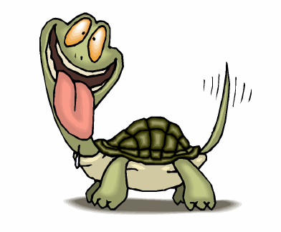

Változók
és
feltételek
Kezdődik az igazi programozás

Slide 2
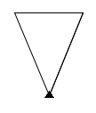

Egyenlőszárú háromszög
Hogyan tanítsuk meg a teknősöket egyenlőszárú háromszöget rajzolni adott szárhosszal és adott szöggel a szárak között?
public void egyenloszaru(double szar, double szog)
A szár hossza
A szárak közti szög

Slide 3
Egyenlőszárú háromszög
Fordulj el fok/2 balra (C-ben)
Lépjél szárhossznyit előre (A-ba)
Lépj vissza (C-be)
Fordulj jobbra fok fokot (C-ben)
Lépjél előre szárhossznyit (B-be)
Fordulj A felé és lépj előre (A-ba)
A
B
C
Hogy tudunk az A pontba lépni, ha nem ismerjük a koordinátáit?

Slide 4
Egyenlőszárú háromszög
Fordulj el fok/2 balra (C-ben)
Lépjél szárhossznyit előre (A-ba)
  Az A pontban vagyok és valahogy megjegyem
  a X és Y koordinátáimat
  this.getX()
  this.getY()
Lépj vissza (C-be)
Fordulj jobbra fok fokot (C-ben)
Lépjél előre szárhossznyit (B-be)
Fordulj A felé és lépj előre (A-ba)
  this.moveTo(?, ?) azokra a koordinátákra,
  amelyeket a (2) pontban jegyeztem meg
A
B
C
Szükségünk van valamire, amivel meg tudunk jegyezni valamilyen értéket, majd később hozzájutni

Slide 5



Hogyan emlékezzünk?

Slide 6
Hogyan emlékezzünk...
Értékek megjegyzésére változókat használunk...
Változó:
  van neve (mejelölés, megnevezés)
  van típusa – megengedett értékek, melyeket meg tudnak jegyezni (úgy mint a paramétereknél)
Vigyázat: matematikában a változók mást jelentenek.
  Adott típusú érték megnevezett helye a számítógép memóriájában

Slide 7

Változók - elképzelés
Raktározott érték
12
A változó értékenek típusa, melyet képes elraktározni
int only!
xKoordinata
A „raktárhely“ (változó) neve

Slide 8

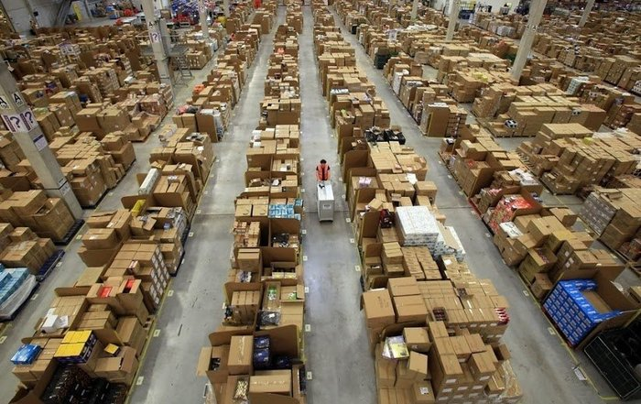
Mit kell tundunk?
Alapkérdések a változókról...
  Hogyan hozunk létre változót?
  Hogyan nevezzük el a változót?
  Milyen értékeket tud a változó raktározni?
  Hogyan mentünk el a változóba valamilyen értéket?
  Hogyan tudjuk a változóba elmentett
  értéket kiolvasni?
  Mikor végződik
  a változó élete?

Slide 9

Változó létrehozása
A változó létrehozására szolgáló parancs:
double xPozicioA;
A létrehozott változó nem inicializált, nem hordoz semmilyen értéket.
A megengedett értékek típusa, melyeket a változóba „tehetünk”
A változó neve

Slide 10
Változó értékének beállítása
A változó értékének beállítására szolgáló parancs:
xPozicioA = 30.5;
Értékként beállíthatjuk egy metódus eredményét:
  xPozicioA = this.getX();
Iniciálizatlan változó ezután a művelet után inicializálttá válik.
A változó neve, melynek beállítjuk az értéket
Az érték amelyet be akarunk állítani

Slide 11
Kettő az egyben
Váltzó létrehozása inicializálással együtt
double xPozicioA = 30.5;
Tanács:
  Érdemes inicializálni a változókat rögtön a létrehozás során.
  Iniciálizatlan változóval nem lehet dolgozni, a Java ezt szigorúan kontrolálja!
Rövidítés az alábbi helyett:
double xPozicioA;
xPozicioA = 30.5;

Slide 12
Változó értékének olvasása
A változó neve azt az értékét képviseli, mely az adott pillanatban el van benne mentve.
double lepesHossz = 30;
teknos.step(lepesHossz);
A teknős annyit lép előre, amilyen érték van aktuálisan elementve a lepesHossz változóban, tehát 30.

Slide 13
És végre a háromszög...
public void egyenloszaru(double szar, double szog) {
this.turn(-szog/2);
this.step(szar);
double xPozicioA = this.getX();
double yPozicioA = this.getY();
this.step(-szar);
this.turn(szog);
this.step(szar);
this.moveTo(xPozicioA, yPozicioA);
}
Az xPozicioA és az yPozicioA változókba elmentettük a teknős koordinátáinak aktuális értékeit
(A pont)
Felhasználjuk a változókba elmentett értékeket mint a paraméterek értéke a metódus hívásánál.

Slide 14
Az „=” jobb oldaláról
Hozzárendelésnél az egyenlőségjel jobb oldalára írhatunk pl. tetszőleges számtani kifejezést…
A hozzárendelés előtt először kiértékelődik a kifejezés az = jobb oldalán és ez az érték rendelődik hozzá a változóhoz
double szam = 10;
double hatvany = szam * szam;
hatvany = szam * szam * szam;

Slide 15

Mi történik?
x
y
int x;
x = 2;
int y = 6;
x = 2 * y;
x = x + 2;
2
14
6
12
???
x ◄ 2 * 6;
x ◄ 12;
x ◄ 12 + 2;
Mindig először az = jobb oldala számítódik ki!

Slide 16
Az „=” jobb oldaláról
Ha egy double (int) típusú változóhoz értéket rendelünk, az = jobb oldalára tetszőleges, számtani kifejezést írhatunk, melynek eredménye egy valós (egész) szám – kompatibilis érték.
Megjegyzés: számtani kifejezést írhatunk a hívott metódus paramétereinek helyére is
this.setDirection(2*elfordulás);
A metódus hívása előtt kiszámítódik a kifejezés értéke.

Slide 17
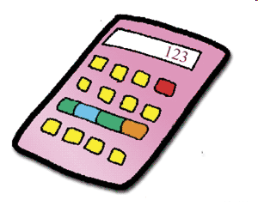
Számtani kifejezés
Egy számtani kifejezésben használhatunk:
  Matematikai műveletek jeleit :
    * (szorzás), + (összeadás), - (kivonás), / (osztás),
    % (maradékos osztás): 10 % 3 = 1, 6 % 8 = 6, 12 % 4 = 0
  Kerek zarójeleket ()
  Változók neveit, melyek a bennük lévő értéket képviselik
  számokat
  Értékeket visszaadó metódusokat:
double változás =
3 * this.distanceTo(100, 200);

Slide 18
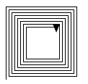

Spirál
Tanítsuk meg a teknőst a spirál metódusra:
public void negyzetesSpiral(int oldalszam)
  rajzolj négyzet alakú spirált a megadott oldalak számával
  Az első oldal hossza 150
  Minden lépéssel az oldal hossza 2-vel csökken
150, 148, 146, 144, …

Slide 19
Típusszabályok
Egy egész számú változóba (int típusú) csak egész számot menthetünk el
Eredmény típusa:
  int + double » double
  int + int » int

Slide 20
Meddig él egy változó? (1)
Az egymáshoz tartozó kapcsos zárójelek {} határozzák meg a parancsok blokkjait
A blokkok további blokkokat tartalmazhatnak:
  A metódus blokkja alblokként tartalmazhatja a for ciklus blokkját
A változó akkor szűnik meg létezni, ha befejeződik azon blokk végrehajtása amelyben létrejött!
A változó élettartama – a változó létrejöttétől (deklarálásától) az adott blokk csukó kapcsos zárójeléig.

Slide 21
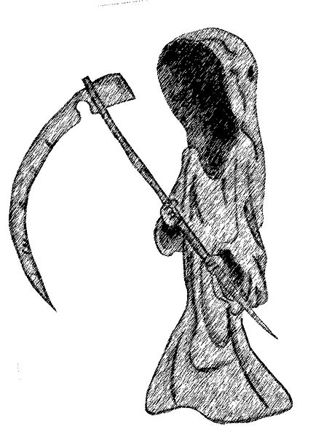
Meddig él egy változó? (2)
for (int i=0; i<20; i++) {
double xPozicio = this.getX();
this.step(10);
this.turn(10);
this.setX(xPozicio + 8);
}
Az xPozicio 20-szor jön létre és szűnik meg.
Ennél a zárójelnél szűnik meg az xPozicio változó

Slide 22
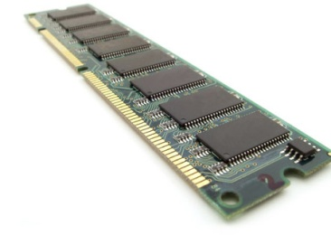
A primitív változók típusai
Különböző típusok = különféle terjedelem és memóriakövetelmény
Egész számú értékek:
  byte (-128-tól 127-ig)
  short (-32 768-tól 32 767-ig)
  int (-2 147 483 648-tól 2 147 483 647-ig)
  long (-9 223 372 036 854 775 808-tól 9 223 372 036 854 775 807-ig)
Valós számok:
  double – pontosabb, több helyet foglal
  float – kevésbé pontos, kevesebb helyet foglal
primitív = egyszerű

Slide 23
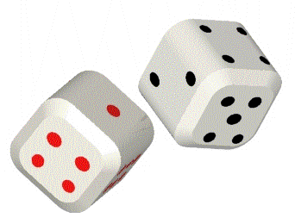
Véletlenek ...
Javaban létezik egy metódus, amely képes kigenerálni egy véletlen valós
számot 0 és 1 között:
Math.random()
Példa:
  Teknős elfordítása véletlen értékkel:
teknos.turn(Math.random()*360);
  Véletlen hosszúságú lépés 10 és 25 között:
teknos.step(10 + Math.random()*15);
<0, 1)

Slide 24
Véletlen számok
Math.random()
3.5
0
1
Math.random()*3.5
Véletlen szám az <a, b ) intervallumból :
  a + Math.random()*(b-a)

Slide 25

Kerge teknősök
Programozzuk meg a teknősök véletlenszerű lassított mozgását ...
public void veletlenSeta(int lepesSzam) {
for (int i=0; i<lepesSzam; i++) {
this.setDirection(Math.random() * 360);
this.step(10);
JPAZUtilities.delay(30);
}
}

Slide 26
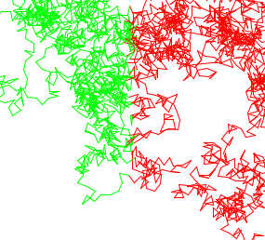
Kerge teknős és a színek
Változtassa meg a teknős a tolla színét aszerint, hogy a felület melyik oldalán áll:
  Ha az x-koordinátád 150-től kisebb, akkor rajzolj zöld színnel, egyébként rajzolj piros színnel.

Slide 27
Feltételes parancs (1)
A végrehajtandó parancsok ha a feltétel igaz
if (this.getX() < 150) {
this.setPenColor(Color.green);
} else {
this.setPenColor(Color.red);
}
Feltétel
A végrehajtandó parancsok ha a feltétel hamis

Slide 28

Feltételes parancs (2)
if (feltétel) {
parancsok ha a feltétel igaz
} else {
parancsok ha a feltétel hamis
}

Slide 29
Logikai kifejezés (1)
A feltétel mindig egy logikai kifejezés
A logikai kifejezés egy olyan kifejezés, melynek eredménye egy logikai érték: igaz/hamis
A logikai kifejezés tartalmazhat:
  Számtani értékeket összehasonlító műveletjeleket
    Egyenlőtlenség >, <, >=, <=
    Egyenlőség ==
    Nem egyenlőség !=
  Logikai műveletek (és, vagy, …)
Vigyázat, nem „=“
(gyakori hiba!)

Slide 30



Logikai kifejezés (2)
Logikai műveletek:
  (kifejezés1) && (kifejezés2) ...
  igaz a kifejezés1 és ugyanakkor a kifejezés2
  (kifejezés1) || (kifejezés2) ...
  igaz a kifejezés1 vagy a kifejezés2
  !(kifejezés) éppen akkor igaz, amikor a kifejezés hamis
Példák:
  x == 2
  this.getX() > 100
  (x >= 100) && (x <= 200)
  (x < 30) || (x > 100)
  this.distanceTo(100, 100) > 300

Slide 31
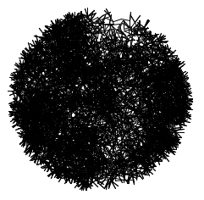
Kerge teknősök lánchoz kötve
Írjunk egy metódust, amelyben a teknős adott számú véletlen lépést fog végrehajtani úgy, hogy soha ne jusson el messzebb a kiindulópontjától mint 100
Egy lépés:
  Fordulj el véletlen fokkal
  Tegyél egy 10 hosszú lépést
  Ha távolabb vagy a kiindulóponttól
  mint 100,
  akkor lépj vissza

Slide 32
Feltételes parancs else nélkül
Néha csak akkor akarunk végrehajtani egy utasítást ha teljesül a feltétel, de ellenkező esetben nem csinálunk semmit
Üres else ág írása helyett kihagyhatjuk:
if (feltétel) {
parancsok ha a feltétel igaz
}

Slide 33
boolean
Logikai érték elmentésére a Boolean adatípust használjuk melynek két értéke van true (igaz) és false (hamis):
  boolean kozel = (this.distanceTo(100, 100) < 30);
  boolean igazVagyok = true;
  boolean hamisVagyok = false;

Slide 34

„Titkos rövidítések“
Ha x egész számú változó, akkor:
  x++; ugyanaz mint x = x + 1;
  x--; ugyanaz mint x = x – 1;
  x += 5; ugyanaz mint x = x + 5;
  x *= y; ugyanaz mint x = x * y;
  … és sok más ...
Az x++ és x– kivételével a rövidítéseket elővigyázatosan használjuk! Nem művészet olyan programot írni amelyet nehéz olvasni és érteni.

Slide 35
Amit (nem) tudunk...
A metódus paraméterei nem más, mint egyszerű változók, melyek értéke azokkal az értékkel van inicializálva amilyennel a metódust hívjuk...
A változó nevének választásánál ajánlott betartani néhány szabályt:
  Nem szabad számmal kezdődnie, nem tartalmazhat szóközt
  Nem használunk ékezeteket
  Csak kisbetűket használunk. Nagybetűt csak abban az esetben amikor a betű egy következő szónak a kezdetét jelöli.
    azEnNagyonHosszuNevuValtozom

